Slide 1
基于行为的诊断测评
冯俊晨，2018.02.05

Slide 2
Summary
诊断标签应该绑定行为而不是问题
数据比（专家）经验更重要
单一挂载
一组行为绑定一个诊断标签
一个问题可以有多组行为
不是说经验不重要而是数据更重要
数据更容易穷尽学生行为
抽样偏误
不同学生群体对于同一个问题生成不同比例的行为组合
专家经验往往来自一个与实际客户群不同的样本
数据容易区分 “不会”和”粗心”

Slide 3
长方形长24，宽12，面积是___
请为本题打标签

Slide 4
多挂载的恶果
最实用的诊断方案 理论上 不成立
最理想的诊断方案 实际上 不可操作
如果对，全算对； 如果错，全算错
理论上有根本性的逻辑错误
如果学生答对，认为多知识点是串联（一解多步）
如果学生打错，认为多知识点是并联（一题多解）
实际上给定任意质量和数量的数据，依然得不出正确的结论
通过学生历史答题记录来推断知识点掌握程度的后验概率
理论上识别参数需要非常复杂的题组结构
题组内部，答案的组合数目要多于知识点状态的组合数目
实际上识别参数需要大量数据
需要足够多的不同知识点状态组合的学生来做这个题组

Slide 5
长方形长24，宽12，面积是72
请问这个行为做诊断

Slide 6
基于行为的诊断
如果标签唯一
如果标签不唯一
直接对应教学干预
如果有另一道题有标签唯一的相同错因，就可以计算教学有效性
BKT模型可以解决粗心噪音的问题
再接一道题
例如13*21=？
有多少学生回答了84
从其他题目中计算后验概率
长15，宽12
答54的4416人
答72的382人

Slide 7
长方形长24，宽12，面积是___
请列举学生前3个最常见的错误（至多写5个）

Slide 8
28, The Magic Number
对于一起作业的学生 如果错了， 标签不应该是几何，而应该是算术
对于好未来的学生， 如果错了， 标签更应该打算术

Slide 9
长方形长24，宽12，面积是28
学生到底是不会，还是粗心？

Slide 10
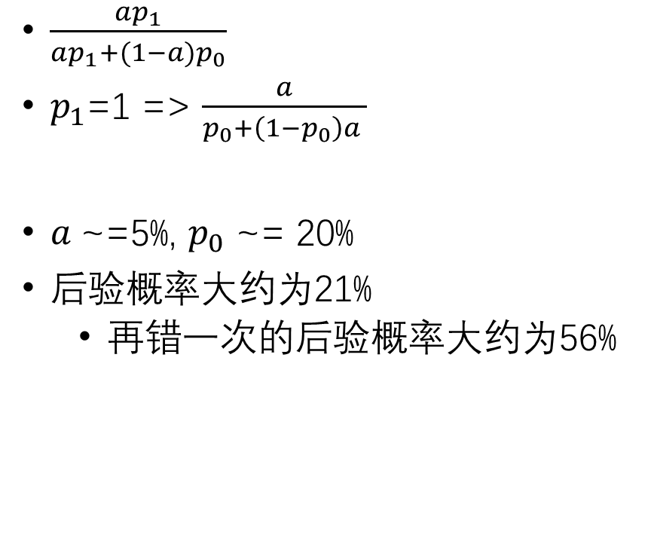

静态贝叶斯模型
P(乘法竖式当加法竖式算=1) = $a$
P(答28|乘法竖式当加法竖式算=1) = $p_{1}$
P(答28|乘法竖式当加法竖式算=0) = $p_{0}$
求P(乘法竖式当加法竖式算=1|答28)
$\frac{ap_{1}}{ap_{1}+(1−a)p_{0}}$
$p_{1}$=1 => $\frac{a}{p_{0}+\left(1−p_{0}\right)a }$
$a$~=5%, $p_{0}$ ~= 20%
后验概率大约为21%
再错一次的后验概率大约为56%

